Slide 1

Desenvolvimento
de Carreira
Notes:
6. Papel da liderança no desenvolvimento da carreira
-Líder apoiador x líder boicotador
-Como apoiar o crescimento do colaborador
-Lidando com o colaborador insatisfeito

Slide 2

Notes:
A responsabilidade pela construção e pela gestão do plano individual de desenvolvimento é da própria pessoa, mas cabe ao líder ajuda-la na construção de seu plano, conciliando seus interesses com os da organização, e criando as condições objetivas para a concretização desse plano.
Gestão de Carreiras – A pessoa, a organização e as oportunidades – Joel Souza Dutra pg. 39
Colocar as pessoas certas nos lugares certos.

Slide 3
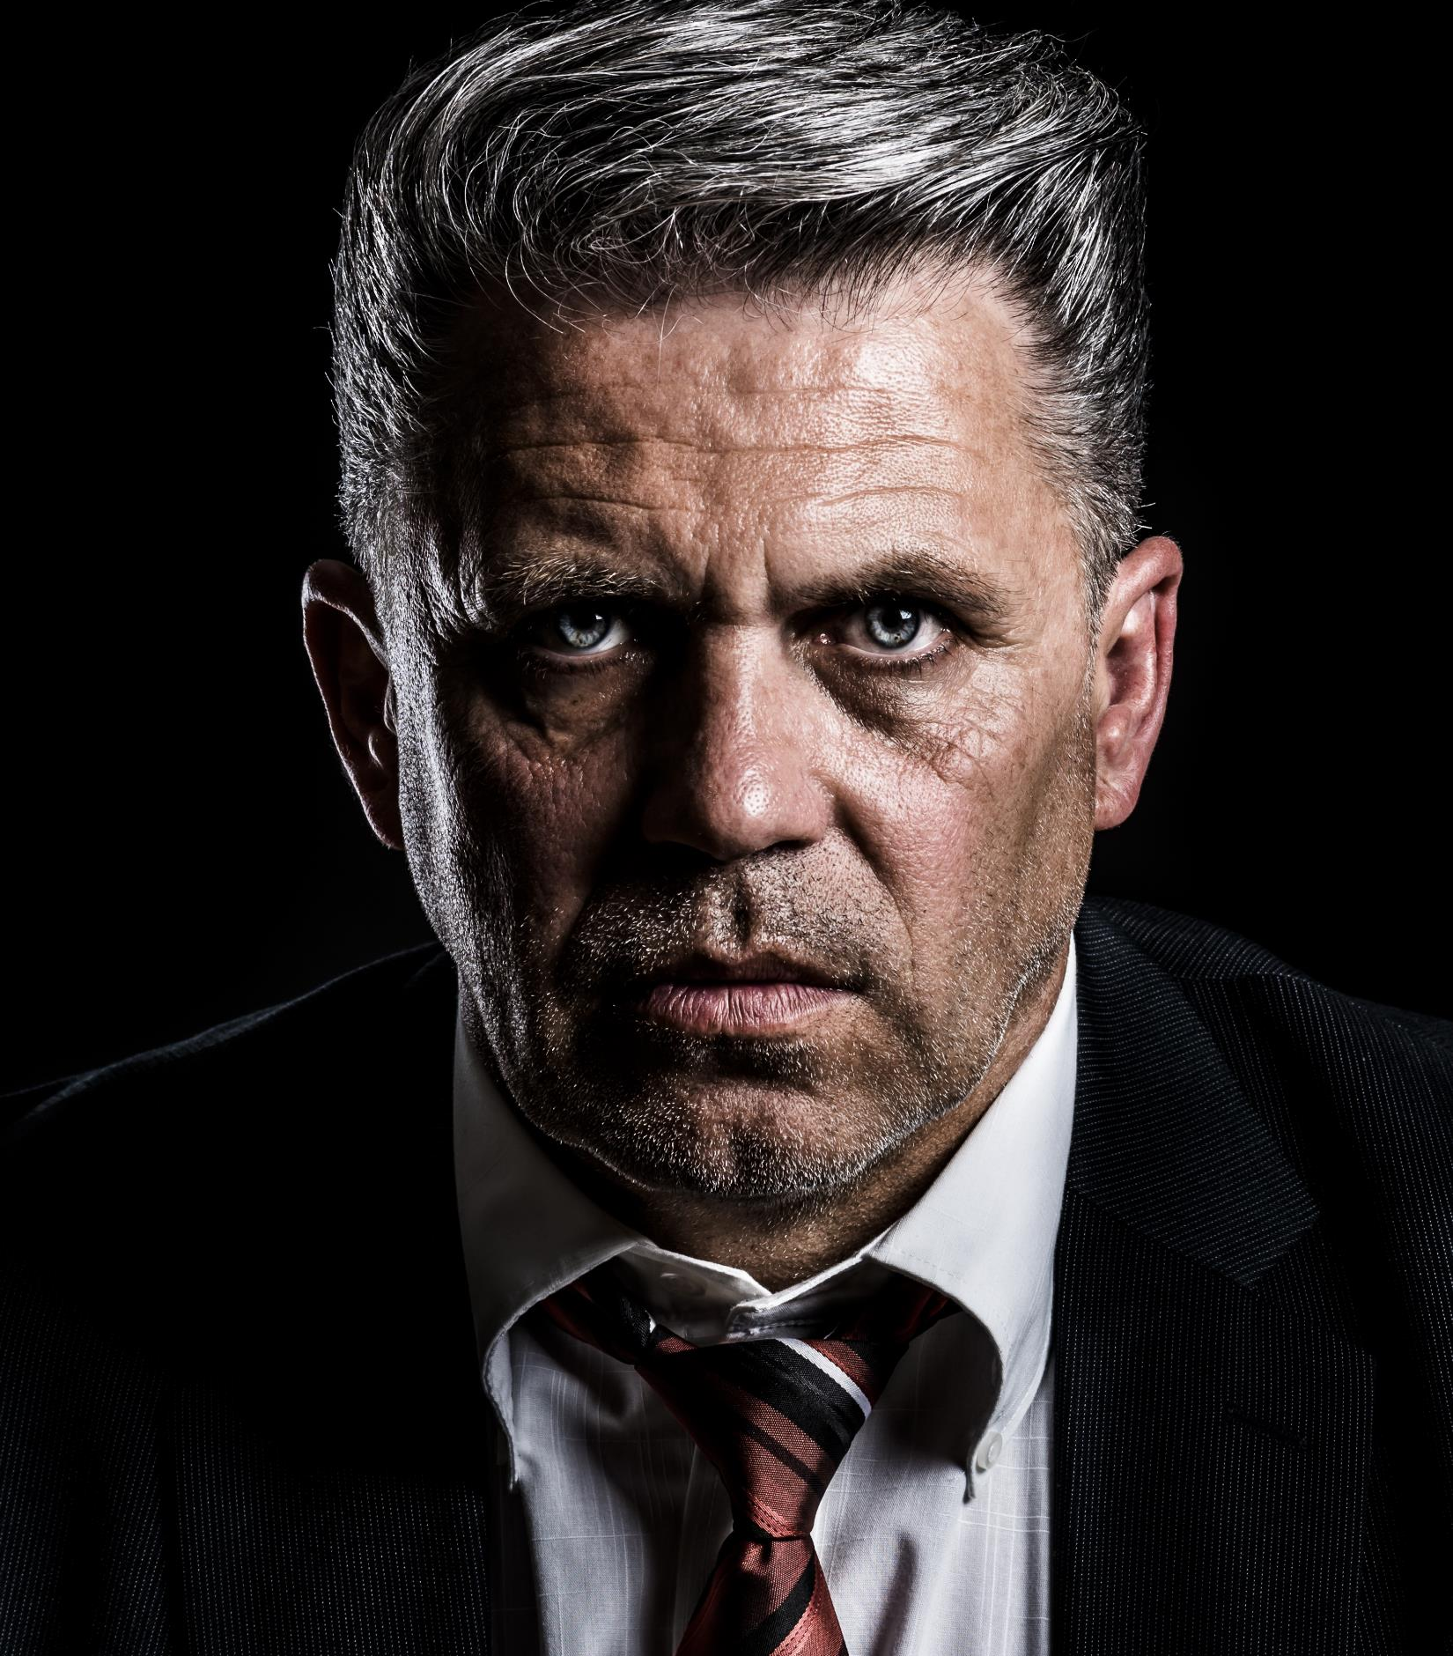
Notes:
Nesta aula iremos falar sobre o papel da liderança no desenvolvimento do colaborador.
Seja líder, ou liderado, você com certeza já teve pelo menos um bom e um mau líder. O que te fez classificar quem era bom ou mau?

Slide 4
Líder apoiador x Líder boicotador

Slide 5


Boicotador
Apoiador
Processos
Omite
Centraliza
Autoritário
Critica
Pessoas
Comunica
Delega
Orientador
Inspira
X

Slide 6
Benefícios de ter colaboradores felizes
São mais resilientes e leais
Trabalham melhor
São mais saudáveis
Notes:
https://www.roberthalf.com.br/sites/roberthalf.com.br/files/pdf/noindex/robert-half-chegou-a-hora-de-ser-feliz-no-trabalho.pdf

Slide 7
Como apoiar o crescimento do colaborador
Notes:
O colaborador deve ser responsável por seu desenvolvimento, mas o líder deve apoiá-lo nesse processo, pra dar clareza e sugestões de caminhos.
Para ter clareza por onde começar, analise as perguntas

Slide 8

As expectativas e objetivos
do colaborador são coerentes?

Slide 9
Ele precisa se desenvolver
ou está pronto?

Slide 10
Ele tem consciência da necessidade
de desenvolvimento?
Notes:
Um dos pontos mais importantes é que o colaborador tenha a consciência da necessidade de se desenvolver.
Gestão de Carreiras – A pessoa, a organização e as oportunidades – Joel Souza Dutra Pg 40

Slide 11
Há espaço para promoção ou aumento a curto prazo?
Notes:
Um dos pontos mais importantes é que o colaborador tenha a consciência da necessidade de se desenvolver.
Gestão de Carreiras – A pessoa, a organização e as oportunidades – Joel Souza Dutra Pg 40

Slide 12
É possível abrir espaço para uma promoção ou aumento?
Notes:
Um dos pontos mais importantes é que o colaborador tenha a consciência da necessidade de se desenvolver.
Gestão de Carreiras – A pessoa, a organização e as oportunidades – Joel Souza Dutra Pg 40

Slide 13
Existem opções internas?
Notes:
Um dos pontos mais importantes é que o colaborador tenha a consciência da necessidade de se desenvolver.
Gestão de Carreiras – A pessoa, a organização e as oportunidades – Joel Souza Dutra Pg 40

Slide 14
É hora de buscar opções externas?
Notes:
Um dos pontos mais importantes é que o colaborador tenha a consciência da necessidade de se desenvolver.
Gestão de Carreiras – A pessoa, a organização e as oportunidades – Joel Souza Dutra Pg 40

Slide 15
Há um sucessor ou precisa ser desenvolvido?
Notes:
Um dos pontos mais importantes é que o colaborador tenha a consciência da necessidade de se desenvolver.
Gestão de Carreiras – A pessoa, a organização e as oportunidades – Joel Souza Dutra Pg 40

Slide 16
Lidando com o colaborador insatisfeito
4 Dicas
Notes:
Indicação de texto: https://penser.com.br/motivacao-no-trabalho/

Slide 17

1. Conversa aberta
Notes:
Para entender o que está acontecendo, faça uma abordagem leve, pode ser que o colaborador só não esteja em um bom momento e precise conversar. Convidar para um café ou almoço pode ser uma boa opção. É importante ser objetivo e sincero, demonstrando que tem notado um comportamento diferente e queria ter certeza se algo não está indo bem. Se já está no nível de impactar no desempenho, é importante que esses exemplos/dados sejam apresentados.

Slide 18
2. Construção conjunta de PDI
Notes:
Ao identificar que o colaborador precisa desenvolver determinadas competências, é importante ajuda-lo a encontrar formas de desenvolvimento. Uma sugestão que pode ajuda-lo a se apropriar desse processo é sugerir que ele pense em alternativas pra que depois discutam juntos a viabilidade delas e outras opções se preciso.

Slide 19
3. Rever metas de desempenho
Notes:
O colaborador pode se sentir desmotivado quando se sente sub-aproveitado ou com metas inatingíveis, pois isso faz com que ele questione suas habilidades.
Aos que sentem que poderiam ter projetos mais desafiadores, dê mais autonomia e o envolva em novas atribuições se ele estiver pronto. Caso não esteja, vale voltar à dica 1.
Caso as metas pareçam estar inatingíveis, vale revisar e alinhar as expectativas do colaborador, pra que ele entenda que talvez precise se desenvolver, você pode ajudar nessa conscientização.

Slide 20
4. Feedback recorrente
formal e informal
Notes:
O líder é responsável por dividir as atividades do time de acordo com as competências de cada membro, orientando para que cada um saiba o que se espera de sua atuação, e recebendo um retorno se o desempenho está ou não satisfatório. O líder não deve ser negligente, deve dar feedbacks recorrentes para reforçar, orientar, e corrigir comportamentos, direcionando caminhos para que o colaborador se desenvolva.
Obs. Feedback de correção sempre deve ser dado de forma individual. Reforço e orientação podem ser feitos em grupo, desde que nenhum dos responsáveis deixe de ser citado.

Slide 21
Concluindo
O líder apoiador engaja e motiva seus colaboradores;
Colaboradores mais felizes são mais saudáveis e produtivos;
O líder pode direcionar e apoiar o desenvolvimento do colaborador;
O líder precisa estar ciente dos motivos do colaborador insatisfeito, para a partir disso, poder atuar.

